Slide 1
Website
E-commerce
Victor Bahu

Slide 2
Perfil do cliente
Público alvo da marca
Jovens entre 16-28 anos de idade
Principalmente masculino
Público escolarizado, interessados por cultura contemporânea e moda
Seguidores culto

Slide 3
Requisitos
Menu de navegação fixo para navegar entre as páginas principais:
Página de produtos com visão em grade. Contém imagem, nome do produto e preço
Página com informações de contato
Página About
Página de fotos (moodboard)
Página com políticas da marca (privacidade, entrega, devolução, etc.)

Slide 4
Requisitos
Página de checkout
Passar o mouse sob a imagem dá zoom no produto
O usuário pode criar um cadastro no site
O usuário pode visualizar o carrinho, remover e adicionar produtos (alterando quantidades)
Fornecer diferentes formas de pagamento
O usuário pode se cadastrar para receber newsletter

Slide 5
Soluções
Facilidade no ato de compra
Experiência de navegação e descoberta do website fluída
Criar uma clientela nicho e fiel
Produtos de qualidade, entrega sem atrasos, bom atendimento, etc.

Slide 6
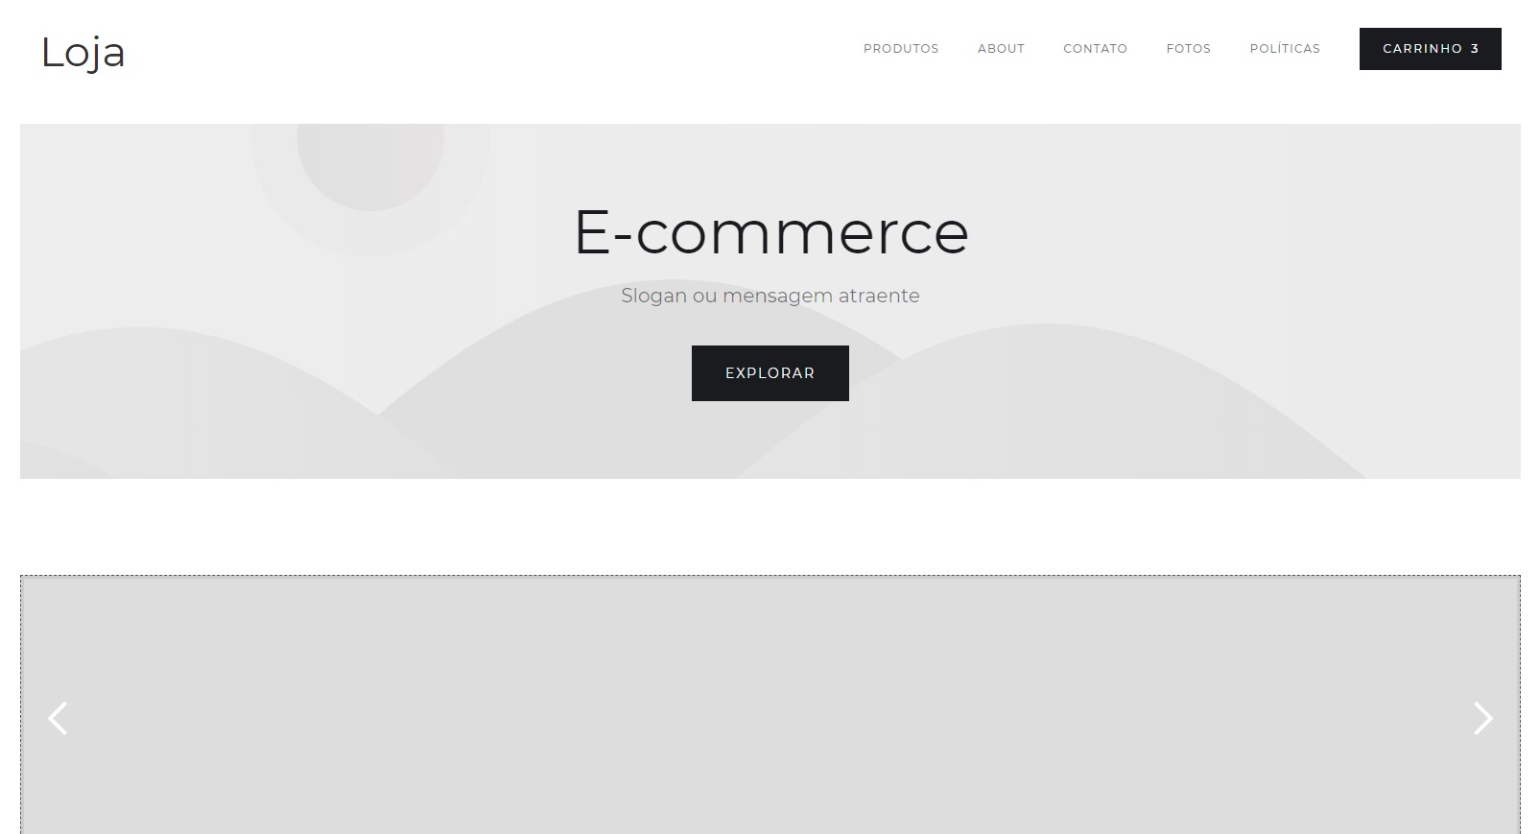
Página Inicial

Slide 7
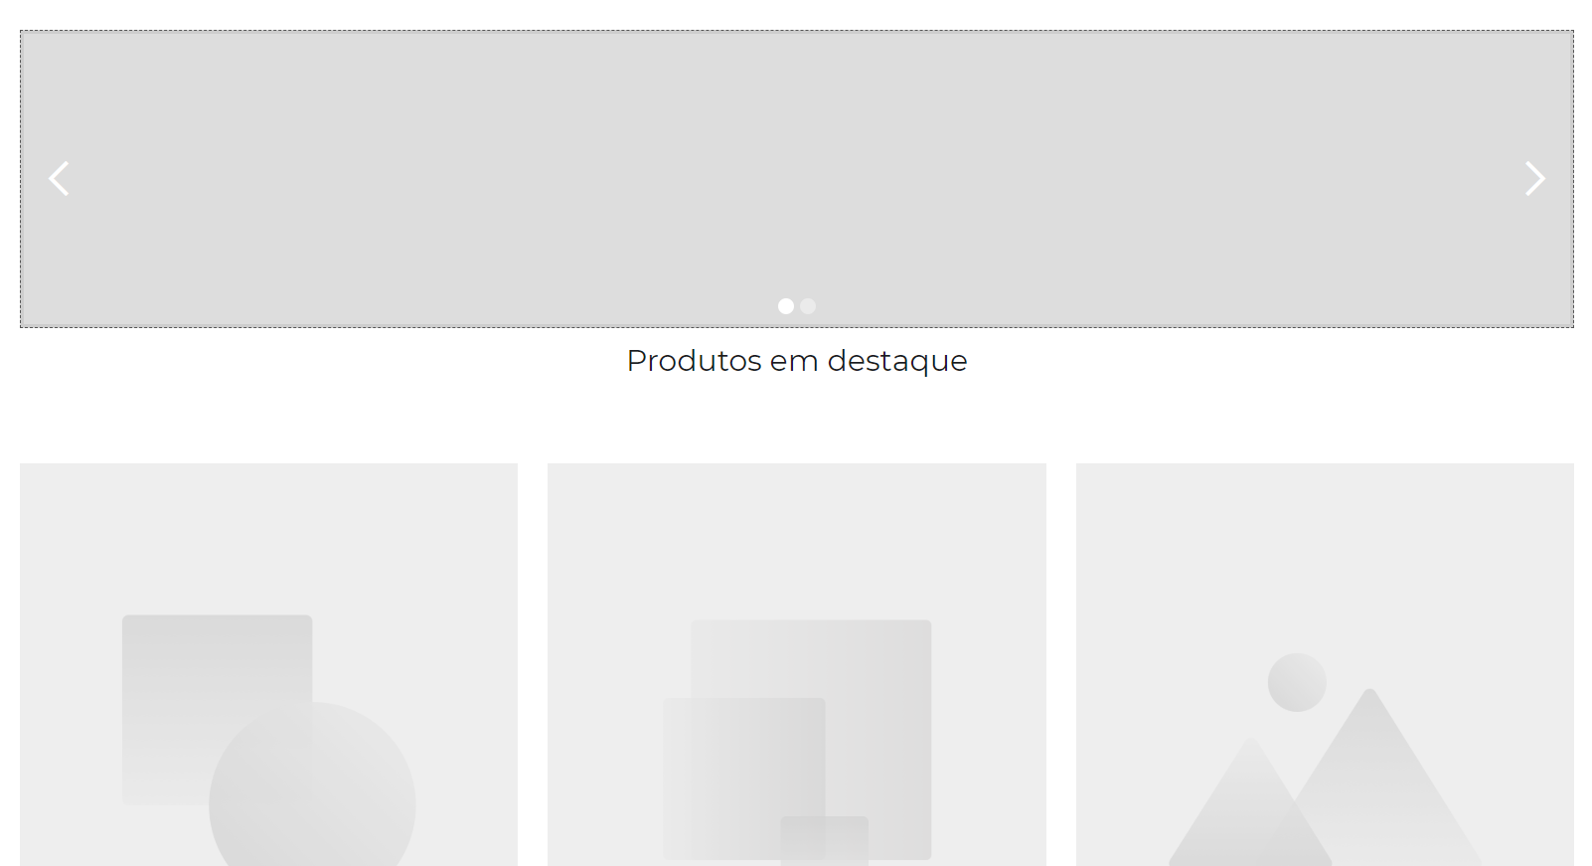
Página Inicial

Slide 8
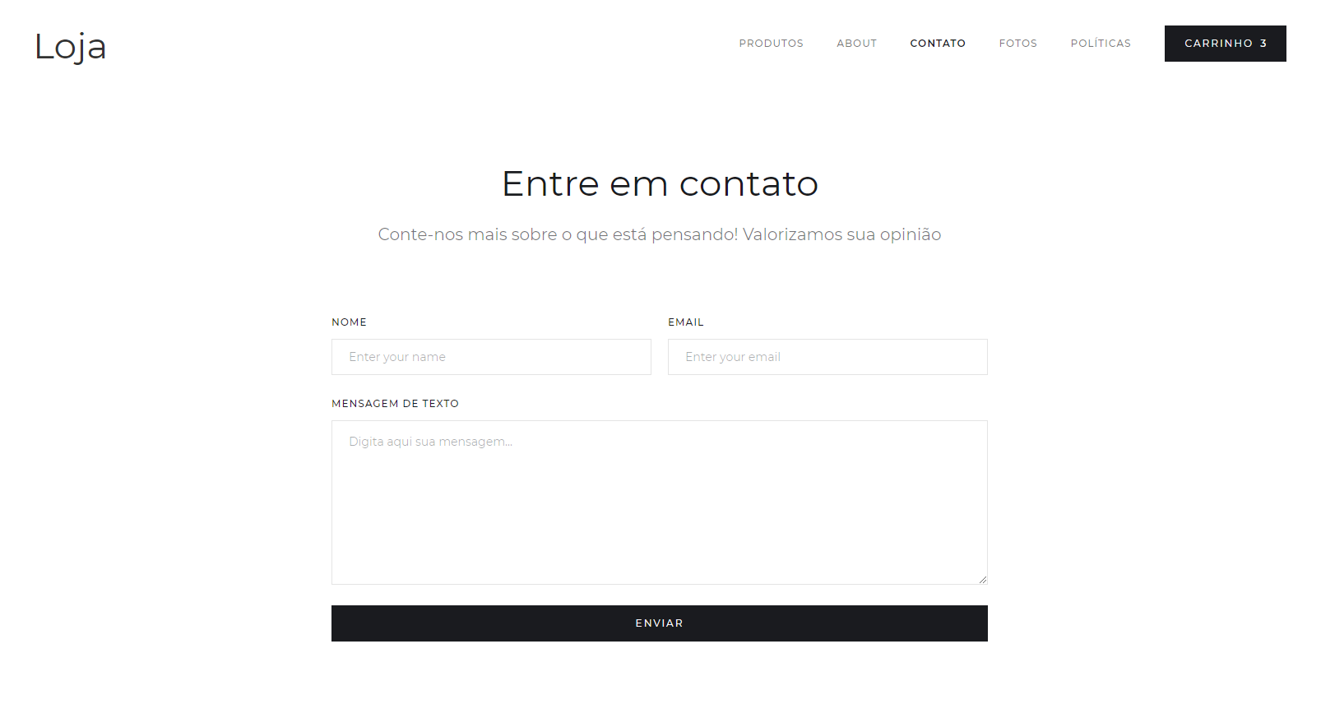
Contato

Slide 9
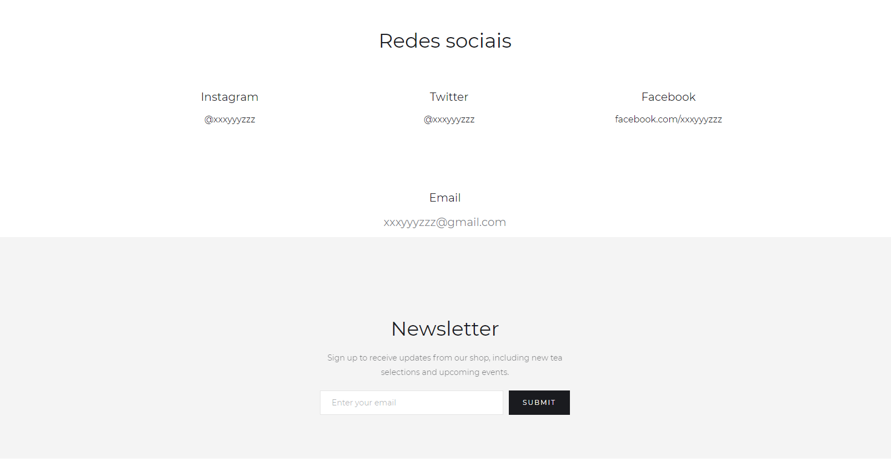
Contato

Slide 10
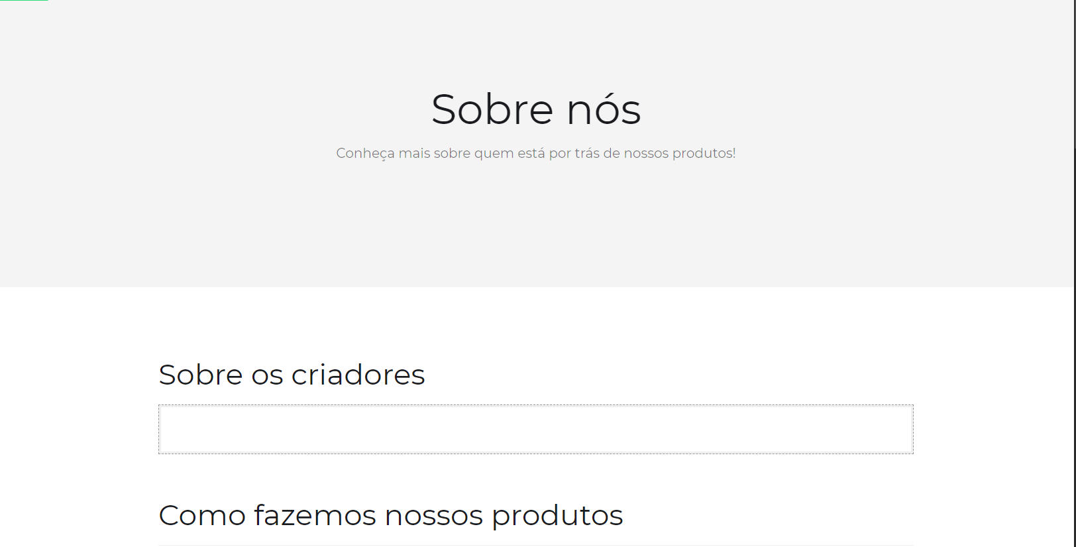
About

Slide 11
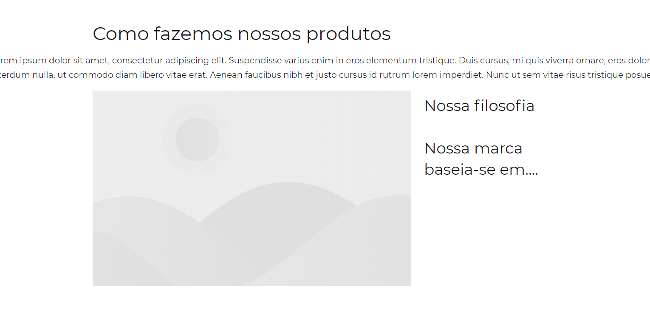
About

Slide 12
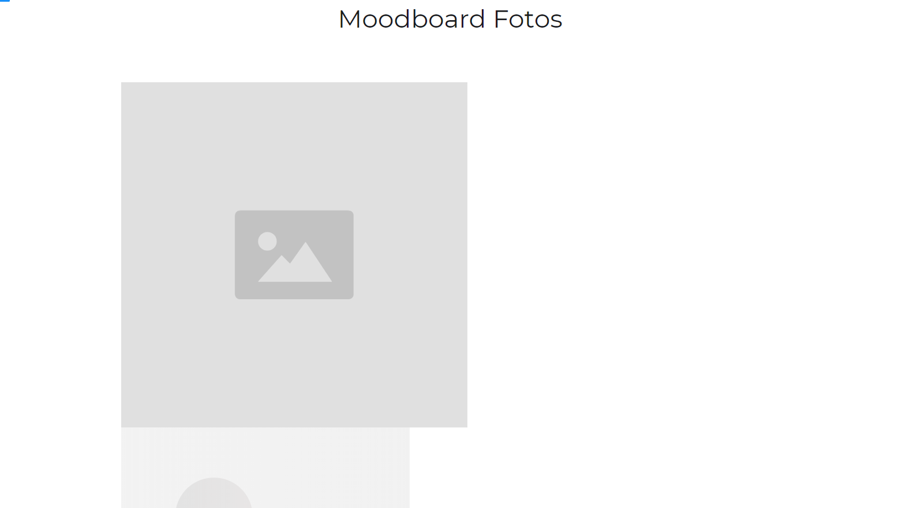
Fotografia

Slide 13
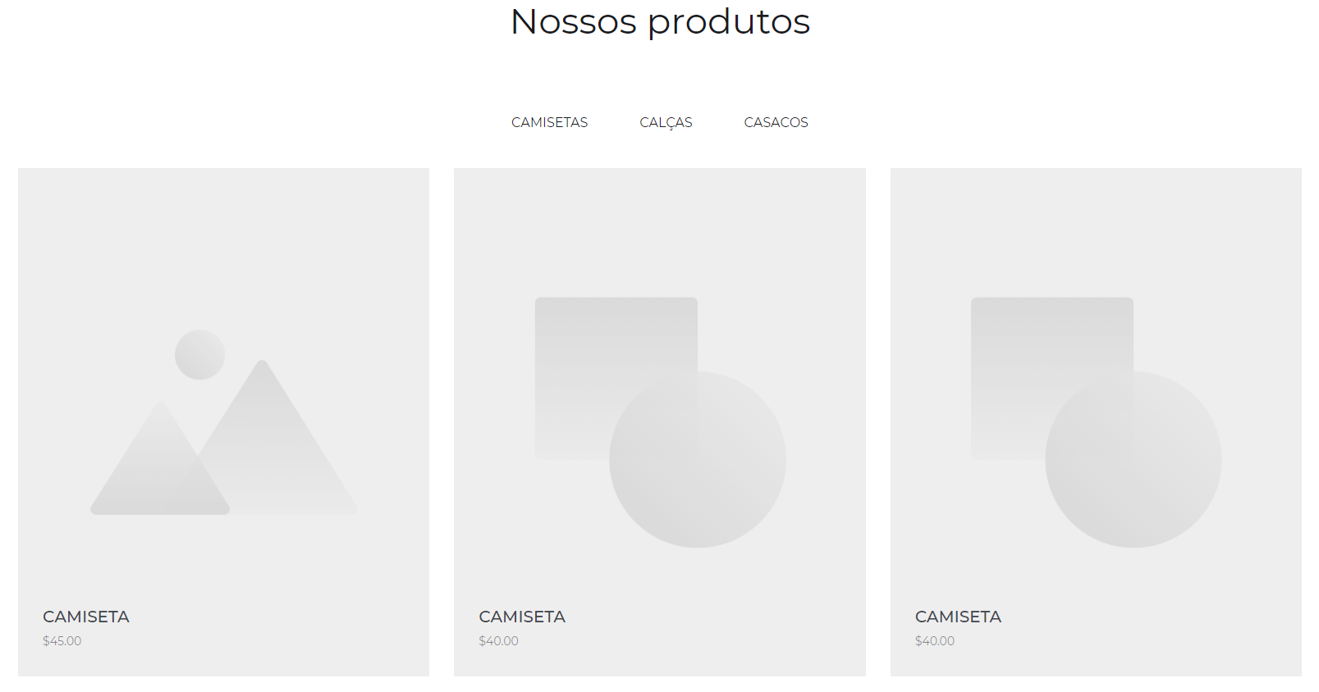
Página de produtos (Grid)

Slide 14
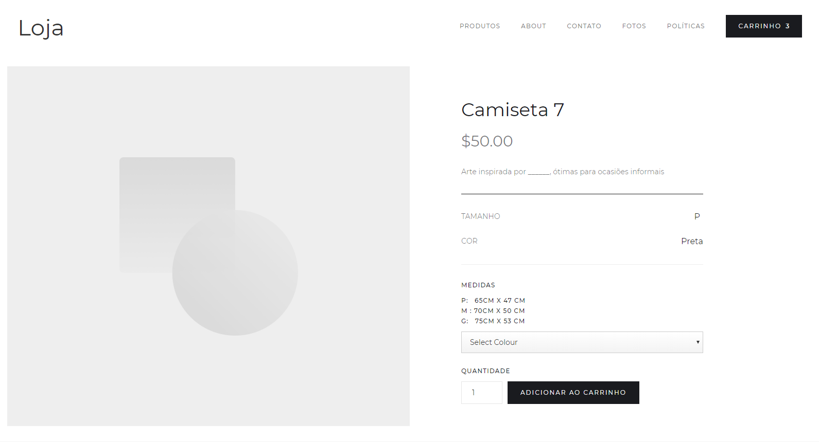
Página Produto (detalhada)

Slide 15
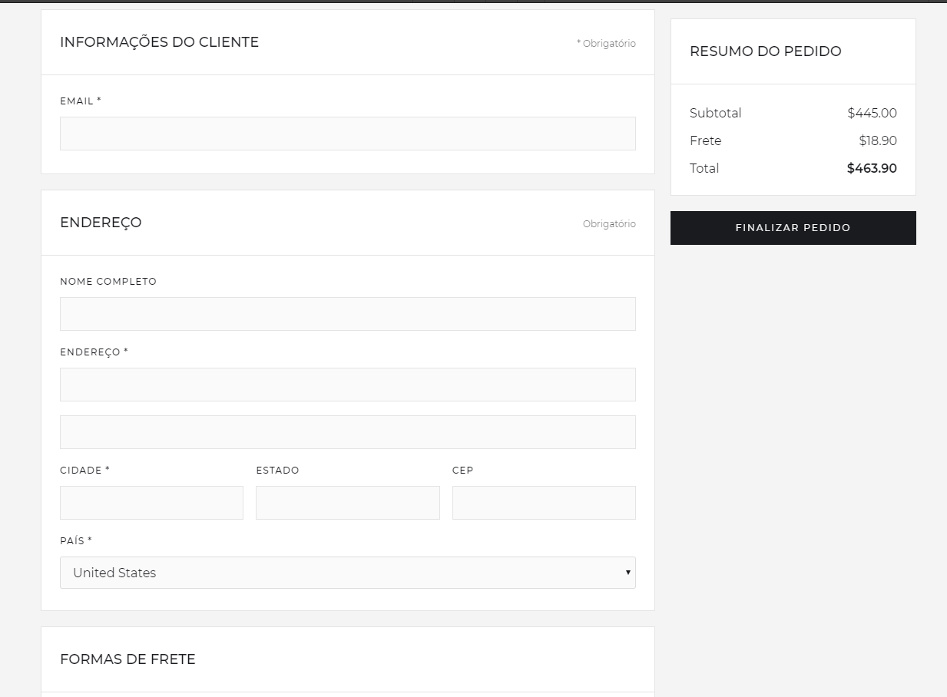
Página de Checkout

Slide 16
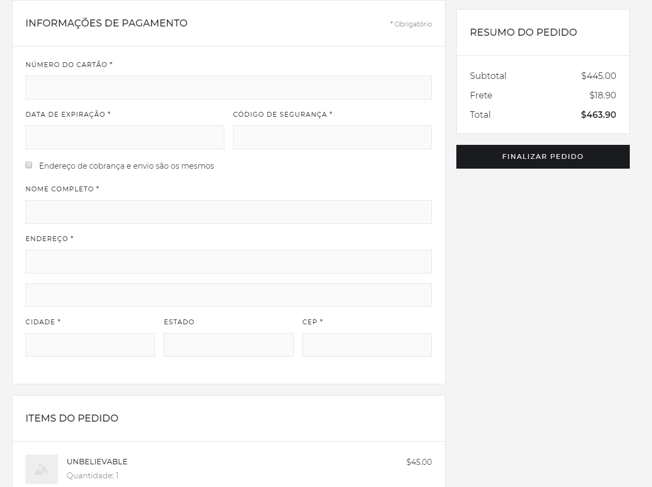
Página de Checkout

